Slide 1
语文精品课件
古诗三首——夏日绝句
四年级上册 人教版

Slide 2
新知导入
《秦时明月》
“这红尘的战场，千军万马，有谁能称王”，秦末汉初这是一个诸侯争霸，战火弥漫的年代，这是一个尔虞我诈，儿女情长被无情割裂的年代。

Slide 3
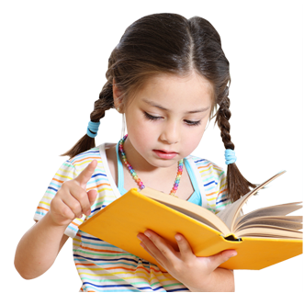
自读课文
要求：
1、不认识的字可以看拼音，或者请教老师和同学。
2、读准每一个字的字音，圈出生字词；
3、读通每个句子，读不通顺的多读几遍；
4、通读古诗，给诗文划分小节，注意句子的停顿。

Slide 4
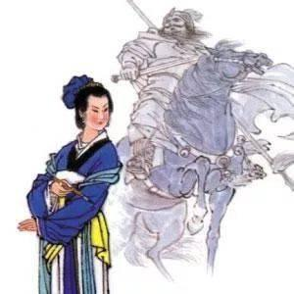
新知讲解
夏日绝句 生当/作人杰， 死亦/为/鬼雄。 至今/思项羽， 不肯/过/江东。
【宋】李清照

Slide 5
识字解词
jié
杰
杰出
人杰
(1)根据拼音读一读

Slide 6
识字解词
古文识字
两臂下方各加一点指事符号
（亦）
人
人体的两腋部位。

Slide 7
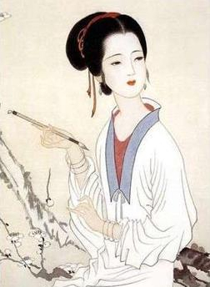
走近作者
李清照，号易安居士，山东省济南章丘人。宋代女词人，婉约词派代表，有“千古第一才女”之称。所作词，前期多写其悠闲生活，后期多悲叹身世，情调感伤。有《易安居士文集》《易安词》，已散佚。后人有《漱玉词》辑本。今有《李清照集校注》。

Slide 8
写作背景
公元1127年（靖康二年），金兵入侵中原，掳走徽、钦二帝，赵宋王朝被迫南逃。李清照之夫赵明诚出任建康知府。后城中爆发叛乱，赵明诚不思平叛，反而临阵脱逃。李清照为国为夫感到耻辱，在路过乌江时，有感于项羽的悲壮，创作此诗。

Slide 9
新知讲解
生当作人杰，
人杰：人中的豪杰。汉高祖曾称赞开国功臣张良、萧何、韩信是“人杰”。

Slide 10
新知讲解
汉高祖曾称赞开国功臣张良、萧何、韩信是“人杰”。汉高祖刘邦曾问群臣：“吾何以得天下？”（我是如何才得到这天下的？）群臣回答皆不得要领。刘邦遂说：“我之所以有今天，得力于三个人——运筹帷幄之中，决胜千里之外，我不如张良；镇守国家，安抚百姓，不断供给军粮，我不如萧何；率百万之众，战无不胜，我不如韩信。

Slide 11
新知讲解
生当作人杰，
句意：
活着就要当人中的豪杰，

Slide 12
新知讲解
死亦为鬼雄。
亦：也。
鬼雄：鬼中的英雄。

Slide 13
新知讲解
生当作人杰，死亦为鬼雄。
思考：从字面上看，你有什么发现？
“生”与“死”是一组反义词。
“人杰”和“鬼雄”是一组反义词。
对偶句
拓展资料：
对偶是用字数相等、结构形式相同、意义对称的一对短语或句子来表达两个相对或相近意思的修辞方式。当然，要两面对称不能多字也不能少字。

Slide 14
新知讲解
生当作人杰，死亦为鬼雄。
作者以“生”和“死”的志向来直抒胸臆，表现了自己生死都要坦坦荡荡、凛然于世的豪迈气概。
“生当作人杰，死亦为鬼雄”是李清照做人的标准，那就是：有正气、有骨气、有气节。

Slide 15
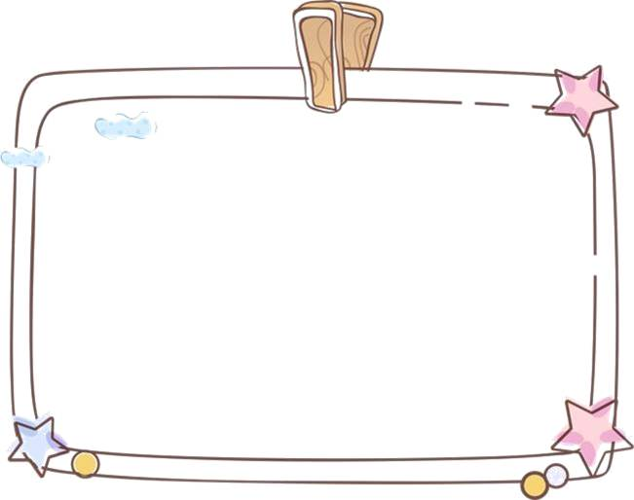
新知讲解
《夏日绝句》这首诗中诗人运用了什么写作手法？
借古讽今。李清照诗借用西楚霸王项羽失败后不肯苟且偷生、乌江自刎的历史故事来讽刺南宋朝廷的逃跑主义，表示了希望抗战，恢复故土的思想感情。

Slide 16
新知讲解
前两句“生当作人杰，死亦为鬼雄”，抒发了诗人对待人生的态度，活着要做人中豪杰，死了要当鬼中英雄，显示了诗人坚强不屈的斗争精神和光明磊落的胸怀。后两句“至今思项羽，不肯过江东”，诗人以历史上的英雄项羽宁肯自杀也不肯逃回江东为例，讽刺了南宋君臣只顾逃跑而丢弃祖国大好河山的行为。

Slide 17
新知讲解
这三首诗都写在战乱年代，让生在和平年代的我们感觉非常遥远，那我们应该采用什么样的方式来报效祖国呢？
我会努力学习科学文化知识，建设祖国，让我们的祖国更加强大。

Slide 18
新知讲解
讨论交流：读了这首诗，你懂得了应当怎样做人？
做人要像李清照那样，做一个热爱祖国的人，做一个顶天立地的人。同学们只有从小树立远大的理想，勤奋学习，将来把我们的祖国建设得更加强大。

Slide 19
梳理结构
夏日绝句
【宋】李清照
生当作人杰，
死亦为鬼雄。
至今思项羽，
不肯过江东。
有正气、有骨气、有气节
不愿苟且偷生，对统治者痛恨

Slide 20
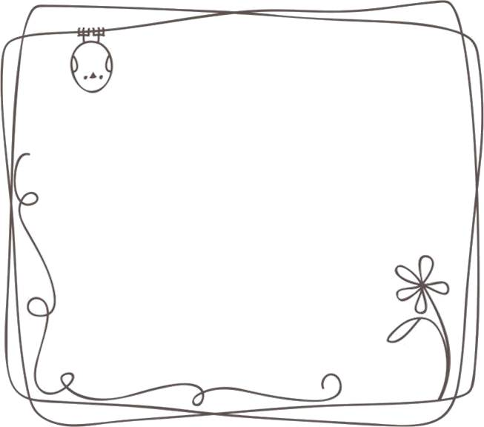
课堂练习
一、用“√”给下面的加点字选择正确的读音。
生当（dāng dàng）作人杰 死亦为（wéi wèi）鬼雄
二、选择填空。
1、《夏日绝句》和《出塞》的作者分别是（ ）和（ ）。
A、李清照 B、王翰 C、王昌龄
2、“生当作人杰，死亦为鬼雄”赞颂的是哪位英雄？（ ）
A、刘邦 B、项羽 C、李广 D、曹操
√
√
A
C
B

Slide 21
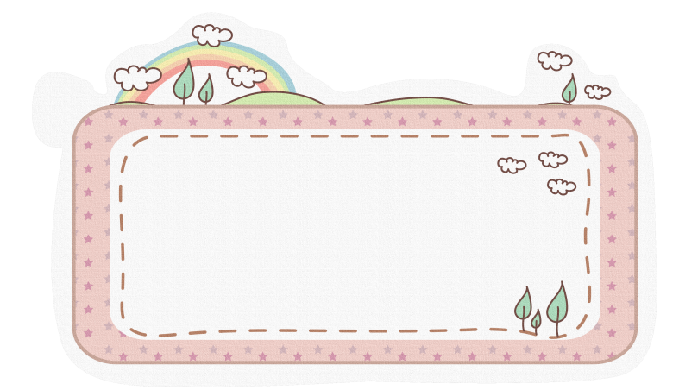
作业布置
1、正确、流利、有感情地朗读古诗。背诵整首古诗。
2、你听说过项羽的故事吗？找几本他的故事书读读，或者从网上查找一些与他有关的故事，了解一下。

Slide 22
课堂作业
做人要像李清照那样，做一个有气节的人，做一个顶天立地的人。同学们只有从小勤奋学习，将来把祖国建设得更加强大，才不会受别人欺辱！

Slide 23
语文精品课件
谢谢观看
三年级上册 人教版

